Slide 1

“Complementos conceptuales para la Unidad de Aprendizaje:
TALLER DE TRADUCCIÓN DEL INGLÉS”
Licenciatura en lenguas
(Clave L32030)
Facultad de lenguas, UAEMEX
Semestre 2018 J
Elaboró: Dr. Luis Juan Solís Carrillo
Material proyectable, solo visión.

Slide 2
ÍNDICE
Guion explicativo Diapositivas 3-8
Unidad 1 Diapositivas 9-14
Unidad 2 Diapositivas 15- 22
Unidad 3 Diapositivas 23-38
Referencias Diapositiva 39

Slide 3
Guion explicativo
Este material es, como su nombre lo indica, un complemento cuyo objetivo consiste en aclarar y consolidar los conceptos tratados en el programa de la UA Taller de Traducción del inglés. Se sugiere que el material se emplee ya sea al comienzo o al final de cada uno de los temas o contenidos programáticos. Las diapositivas cubren las tres unidades del programa vigente para la UA. En cada caso, se muestra con toda claridad, la unidad a la que corresponde cada diapositiva. Dado que el programa incluye tres unidades, esto se indica de esta manera: U1, U2, U3. También se indica el punto de cada unidad temática: 1.4.1, 1.4.2, y así sucesivamente.

Slide 4
Guion explicativo
Los conceptos se ilustran por medio de oraciones en inglés con su correspondiente traducción al español. El docente debe sentirse en libertad de sugerir versiones alternativas. También se abre el espacio para que los estudiantes aporten sus comentarios con respecto a estas versiones o propuestas de traducción.

Slide 5
Guion explicativo
Para ilustrar lo antes dicho, se muestra el siguiente ejemplo:
U1. 1.4.1.
“Procedimientos de ejecución”
Concepto: Transposición
Definición: Cambio de categoría gramatical entre el texto en LO y su correspondiente en LT.
Ejemplo en LO
Ever since he resigned he has been feeling better.
Desde su renuncia, se ha sentido mejor.

Slide 6
GUION EXPLICATIVO
ALTERNATIVAS DE TRABAJO
El docente pide más ejemplos de este procedimiento.
Se pide la definición del concepto antes de presentar la diapositiva.
El docente da una definición parcialmente correcta, con el fin de que los estudiantes la completen.
Los estudiantes analizan muestras del procedimiento e identifican la aplicación.
Se solicita la identificación del procedimiento en los textos que se trabajan en clase.

Slide 7
GUION EXPLICATIVO
Para cada uno de los temas tratados en esta serie de diapositivas, es conveniente aclarar que se trata de ejemplos ilustrativos. El material no es un conjunto exhaustivo que intente cubrir la totalidad del concepto tratado, lo cual, en esencia sería no solo un absurdo sino absolutamente imposible.
Otro punto que debe tomarse en cuenta es que el último concepto de la Unidad 2: “Otras modalidades” (2.1.5). Se enlaza directamente con los contenidos de la Unidad 3. “Traducción de diversos textos”, (3.1.1) Análisis. Para simplificar el vasto contenido implícito en este concepto, se emplea la noción de “filtro”, es decir, toda imposibilidad de traducción directa entre LO y LT. Las diapositivas que se presentan aquí sirven de base para las explicaciones, más detalladas, en el aula.

Slide 8
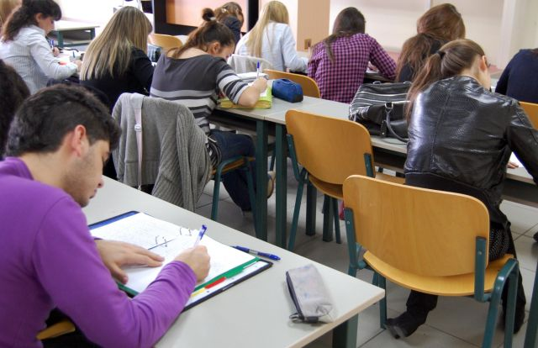
Guion explicativo
Finalmente, se destaca el hecho de que los puntos 3.1.3 y 3.1.4. no se tratan en este material, pues su estudio rebasa las características de un conjunto de diapositivas. Sin embargo, estos puntos se cubren en en el aula.

Slide 9

Unidad I (U1) Repaso general de conceptos básicos
U1. 1.4.1. Procedimientos de ejecución
TRANSPOSICIÓN
Before he handed in his report, he had a break
Antes de la entrega de su informe, se tomó un descanso

Slide 10

Unidad I (U1) Repaso general de conceptos básicos
U1. 1.4.2. Procedimientos de ejecución
MODULACIÓN
You must be third grader to join our team
Debes ir en tercero para entrar en nuestro equipo

Slide 11
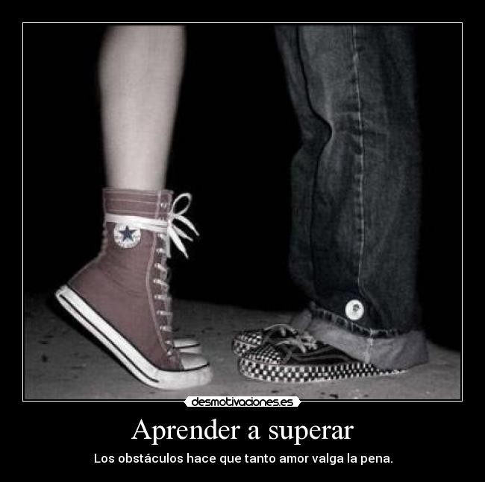
Unidad I (U1) Repaso general de conceptos básicos
U1. 1.4.3. Procedimientos de ejecución
OMISIÓN
I am much taller than you are
Soy mucho más alto que tú

Slide 12
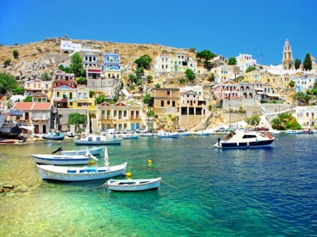
Unidad I (U1) Repaso general de conceptos básicos
U1. 1.4.4. Procedimientos de ejecución
AMPLIFICACIÓN
It is an island off the Turkish coast
Es una isla frente a las costas de Turquía

Slide 13
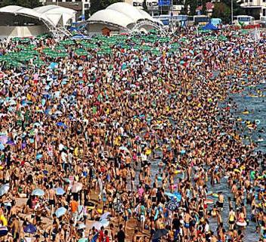
Unidad I (U1) Repaso general de conceptos básicos
U1. 1.4.5. Procedimientos de ejecución
ADAPTACIÓN
In the last quarter of 2012, the country saw an influx of visitors
A finales de 2012, el país recibó muchos visitantes

Slide 14
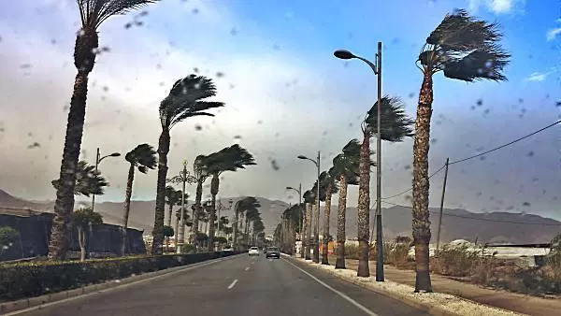
Unidad I (U1) Repaso general de conceptos básicos
U1. 1.4.6. Procedimientos de ejecución
EQUIVALENCIA
We must batten down the hatches
Debemos hacer frente al vendaval

Slide 15
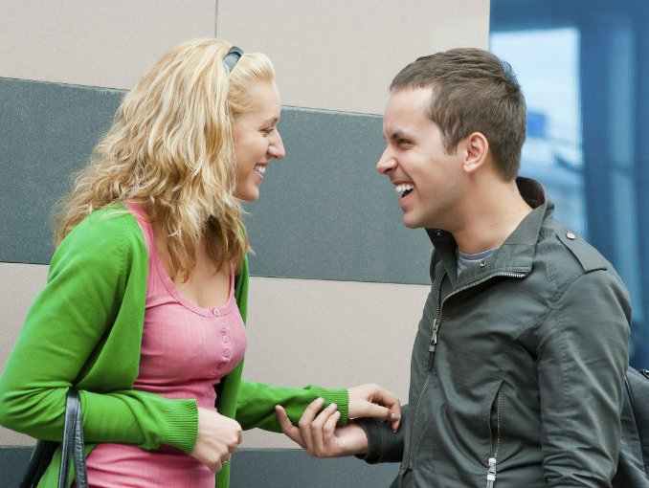
Unidad 2. Discrepancias
U2. 2.1.1.
TIEMPOS VERBALES
Last Friday, I ran into someone I hadn’t seen in a long time.
El viernes me topé con alguien a quien no veía en mucho tiempo.

Slide 16
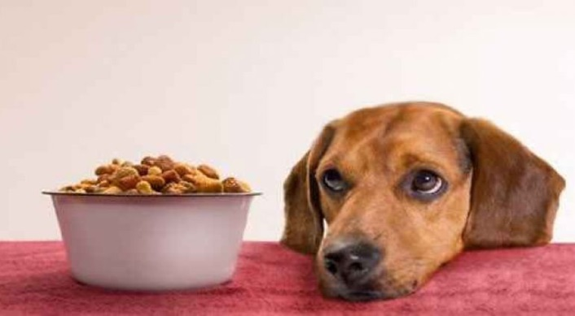
Unidad 2. Discrepancias
U2. 2.1.1.
TIEMPOS VERBALES
My dog won’t eat.
Mi perro no quiere comer.

Slide 17

Unidad 2. Discrepancias
U2. 2.1.1.
TIEMPOS VERBALES
I saw some tourists dancing on the beach.
Vi que unos turistas bailaban en la playa.

Slide 18
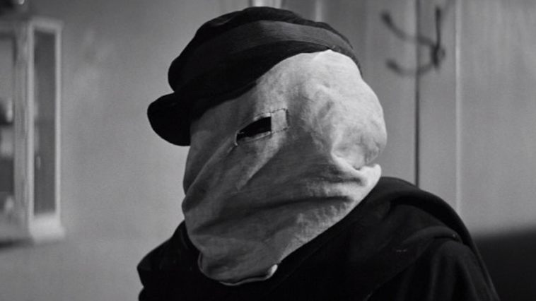
Unidad 2. Discrepancias
U2. 2.1.1.
TIEMPOS VERBALES
John Hurt, The Elephant Man, died.
Murió John Hurt, El Hombre Elefante.

Slide 19

Unidad 2. Discrepancias
U2. 2.1.2.
PREPOSICIONES
We must become less dependent on our oil exports.
Debemos depender menos de nuestras exportaciones petroleras.

Slide 20
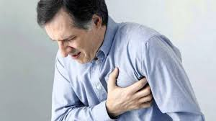
Unidad 2. Discrepancias
U2. 2.1.3.
USO DE ARTÍCULOS Y PRONOMBRES
He’s got a pain in his chest
Le duele el pecho

Slide 21
Unidad 2. Discrepancias
U2. 2.1.4.
PUNTUACIÓN
Dear Mary,
Querida Mary:
2.3 million barrels
2,3 millones de barriles
She is optimistic about it—or so she says.
Se muestra optimista, o al menos eso dice.

Slide 22

U.2. Discrepancias
U2. 2.1.5. Otras modalidades

Slide 23
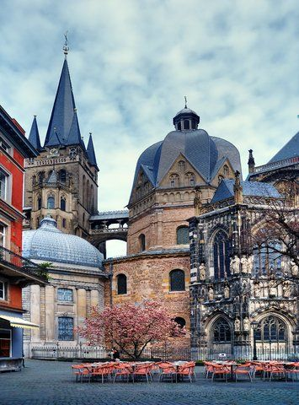
Discrepancias
Unidad 3
3.1.1 Análisis
Un filtro implica elegir entre:
Exotismo Denominaciones geográficas
Ankara = Angora
Aachen = Aquisgrán
Lausanne = Lausana
Greenland = Groenlandia

Slide 24

U. 3
3.1. Análisis
Cultural borrowing philosophical concepts
Zeitgeist = El espíritu del tiempo (literalmente)
Puede emplearse un préstamo = Zeigeist

Slide 25




3.1.1 Anális
Calque : Names of institutions
NASA = NASA
CIA = CIA
FBI = FBI
FIFA = FIFA

Slide 26


3.1.1 Análisis
Grammatical transposition Impersonal constructions
The books are printed and distributed
Se imprimen y distribuyen los libros

Slide 27
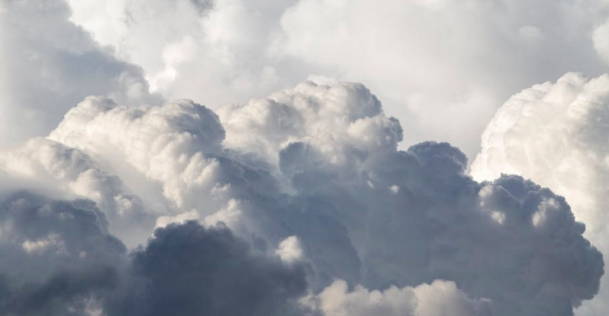
U3. 3.1.2. Versiones
Communicative translation
Proverbs
No hay mal que por bien no venga
Every cloud has its silver lining

Slide 28
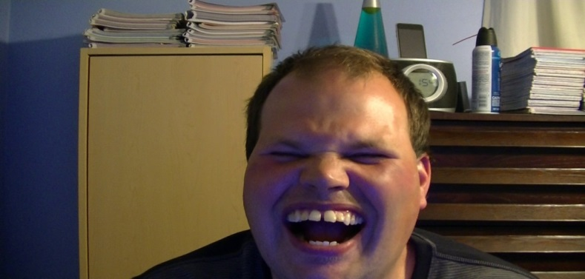
U. 3.
3.1.2. Versiones
Cultural transplantation (jokes recast)
Abraham Lincoln = Luis Donaldo Colosio
Poles = Gallegos

Slide 29
UNIDAD 3
3.1.1-2. Análisis-Versiones
“Filtro formal”
Forma = aspecto “físico del texto, es decir, sus propiedades de relieve textual

Slide 30
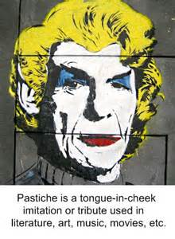
U. 3. 3.1.1.
Nivel Intertextual level pastiche
Imitación que consiste en tomar diversos elementos y combinarlos de manera que el resultado parezca una creación original.
Hay que observar la intención enunciativa de TO

Slide 31
Unidad 3
3.1.3. Análisis
“Filtro Semántico”
Signficados implícito y explícito

Slide 32

Unidad 3.
3.1.1. Análisis
Particularización VS Generalización
You can find everything in NYC
Hay de todo en Nueva York

Slide 33
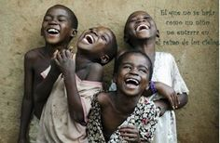
Unidad 3
3.1.1. Análisis
Significado reflejo, por ejmplo en los juegos de palabras:
LAUGHING MATTERS
La traducción a español implica una pérdida del juego de palabras contenido en LO.

Slide 34
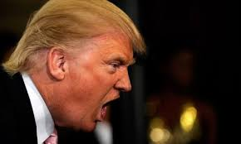
Unidad 3.(3.1.1. Análisis)
Colocaciones y sus problemas para la traducción al español
Concepto: Designa combinaciones frecuentes de unidades léxicas fijadas en la norma o una combinación de palabras que se distingue por su alta frecuencia de uso:
Ejemplo: Negar categóricamente
I categorically deny any collussion with our Russian friends
Witch hunt, witch hunt, Witch hunt!!!hunt!!!egóricamente

Slide 35
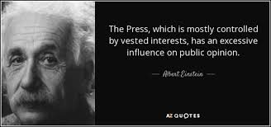
Unidad 3.
3.1.1. Análisis
En la traducción de colocaciones, es necesario identificar su presencia y buscar su correspondiente, si existe, en LT
En el ejemplo anterior, sí hay equivalencia
¿Encuentras alguna para Vested interested?

Slide 36
UNIDAD 3
3.1.1. Análisis
Filtro derivado de variante dialectal

Slide 37
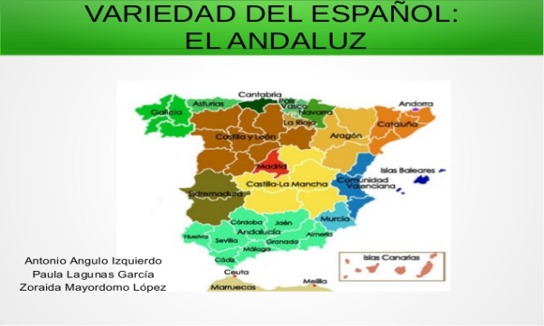
Unidad 3 (3.1.1.Análisis: dialecto)
¿Cómo se “traducirían al inglés los rasgos de la variante dialectal andaluza? ¿Y los del inglés de las comunidades rurales de Georgia al español?

Slide 38
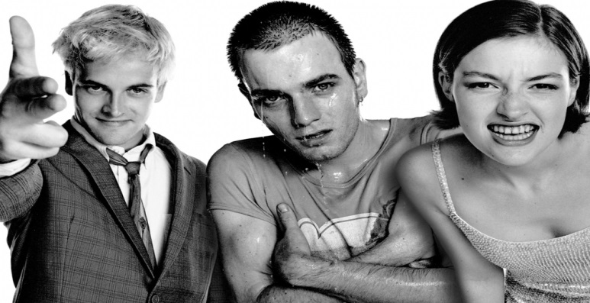
Unidad 3
3.1.1 Análisis
Sociolectos, por ejemplo, la traducción al esáñol de México de los diálogos de la cinta Trainspotting.

Slide 39
Referencias
BERMAN, S. PORTER, C. (2014). A Companion to Translation Studies (Blackwell Companions to Literature and Culture)., Wiley Blacknell, Oxford.
GARCÍA-YEBRA, V. (2008). Sobre los diferentes métodos de traducir., Gredos, España.
GROSSMAN, Edith. (2011). Why Translation Matters., Yale University Press, New York.
HERVEY, Sándor, et al. (2002), Thinking Spanish Translation., Routledge, New York.
KELLY, N. ZETZSCHE, J. (2012). Found in Translation: How Language Shapes Our Lives and Transforms the World., Perigee Books, New York.
SALDANHA, Gabriela. (2014). Research Methodology in Translation Studies., Routledge, New York.
VENUTI, L. (2000). The Translation Studies Reader., Routledge, USA.
WRIGHT, Chantal. (2016). Literary Translation., Routledge, New York.

